Slide 1
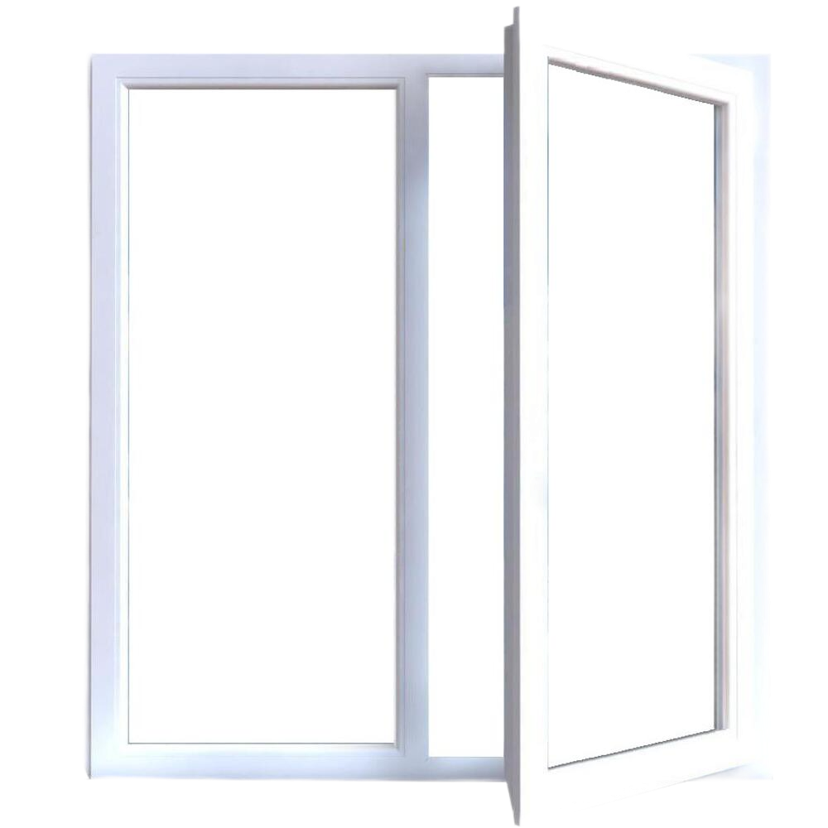

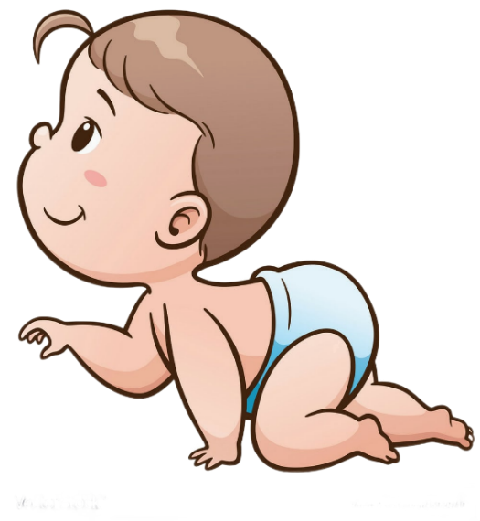
Многие родители забывают о том, что открытое окно может быть смертельно опасно для ребенка
Большинство случаев падения детей происходит тогда, когда родители оставляют детей без присмотра
ПОМНИТЕ!
Не открывайте окна полностью!
Москитная сетка не защитит Вашего ребенка от падения
Уберите от окна мебель, чтобы ребенок не смог забраться на него
Прокуратура Тацинского района предупреждает!
Берегите своих детей от падения с высоты

